Slide 1
DISTILASI

Slide 2
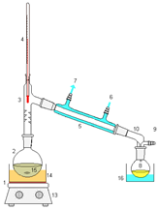
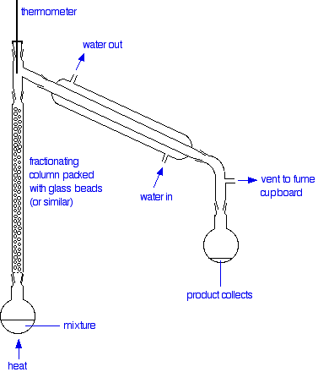
DISTILASI BATCH : laboratorium

Slide 3
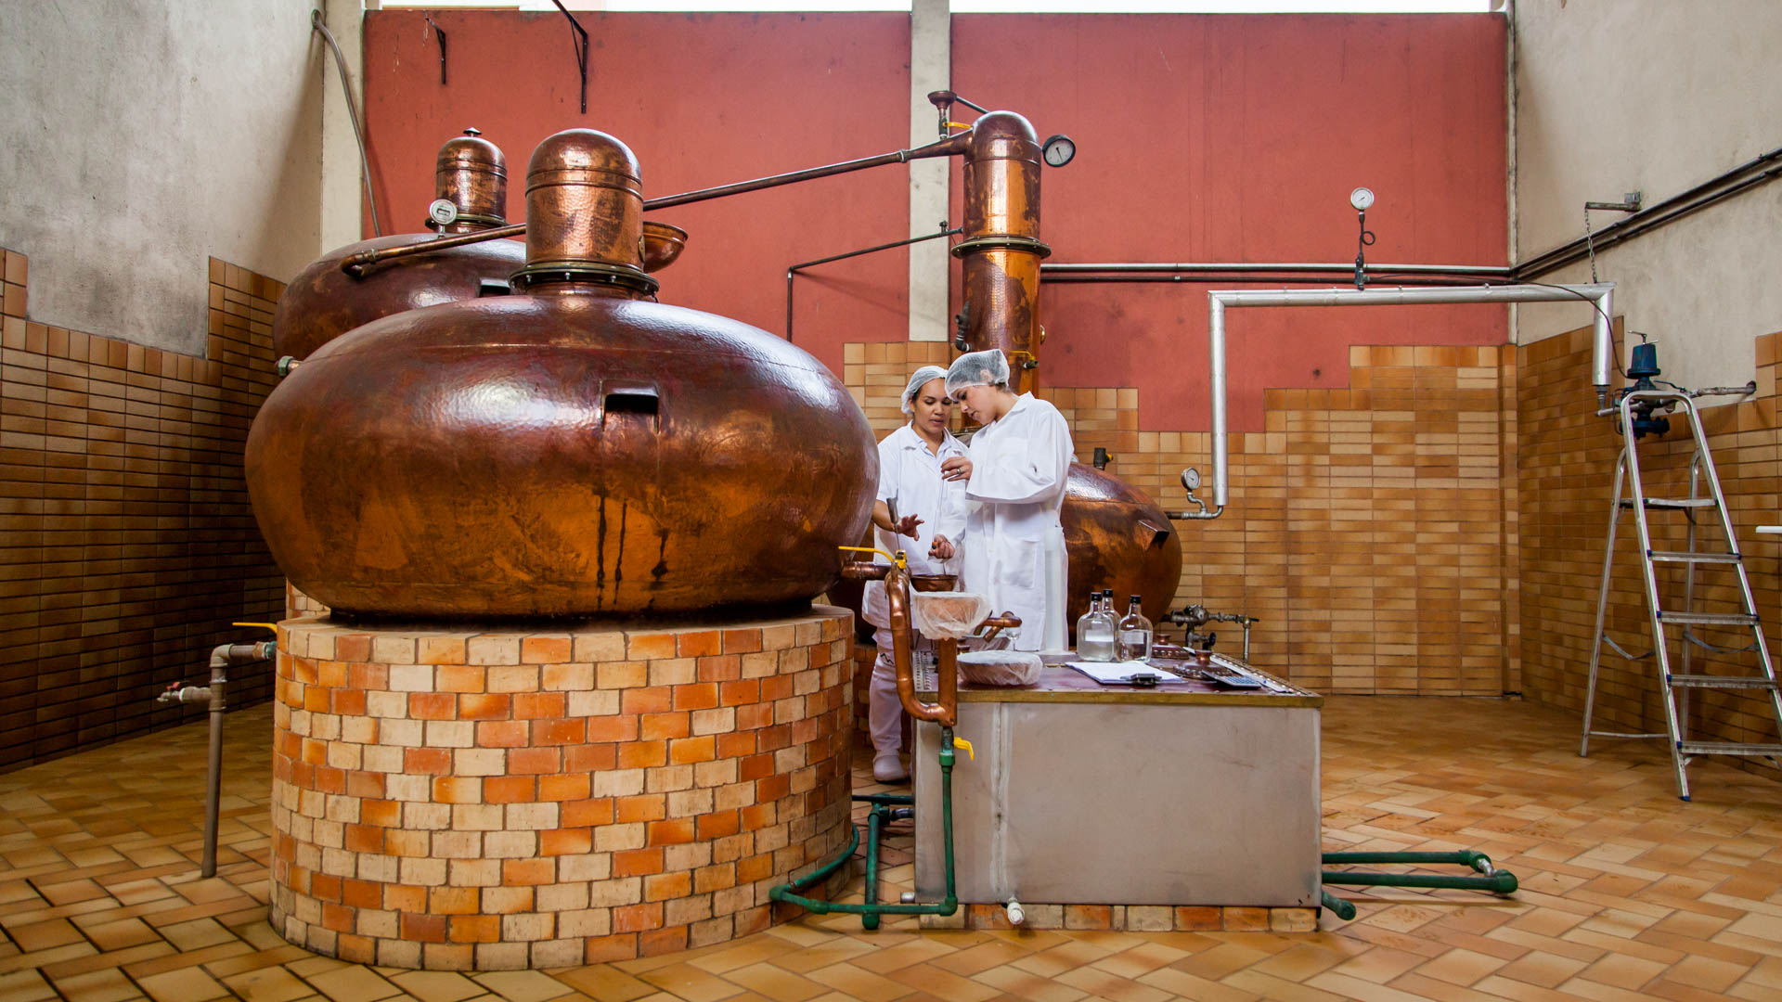
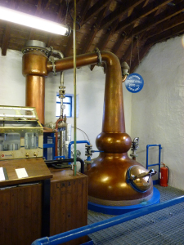
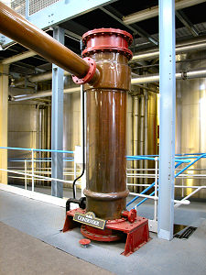
DISTILASI BATCH : industri

Slide 4
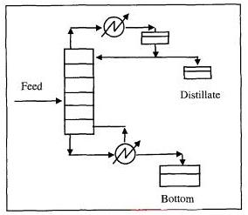
Continuous distillation

Slide 5
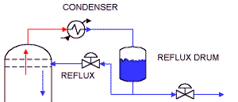
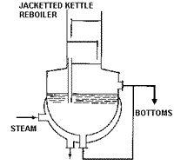
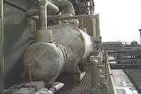
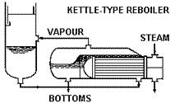
Bagian atas MD
Bagian bawah MD

Slide 6
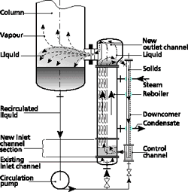
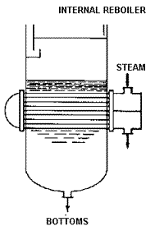
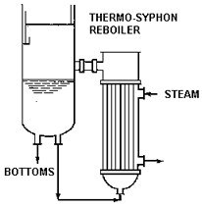
Bagian bawah MD

Slide 7
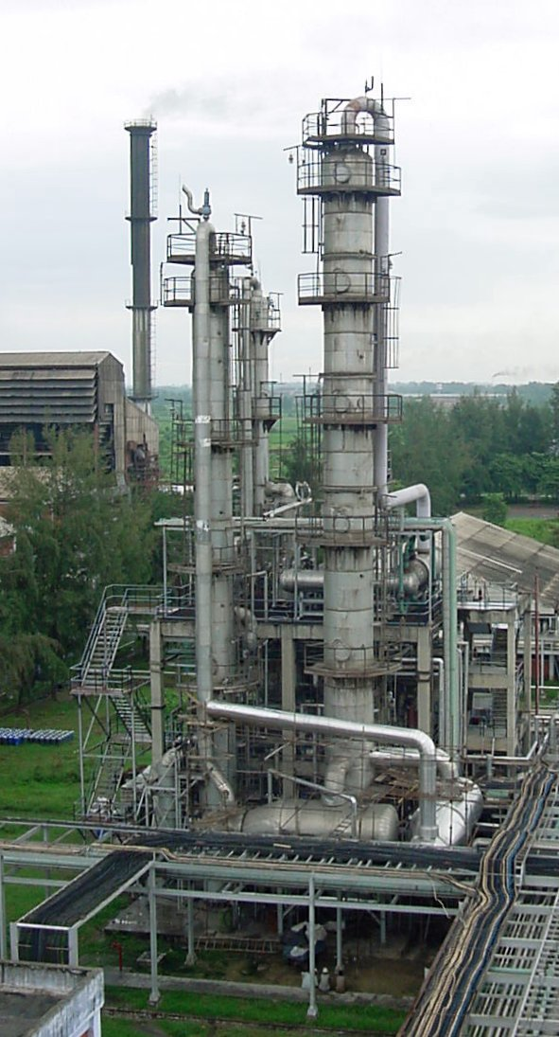
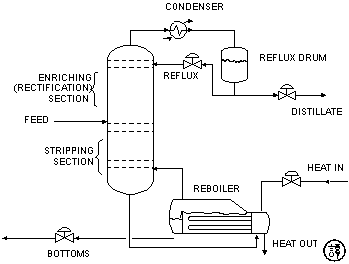

Slide 8
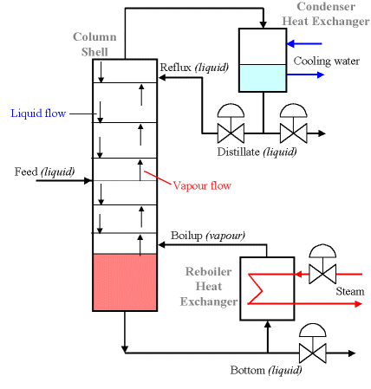
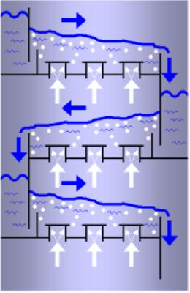
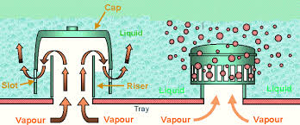

Slide 9
PENENTUAN JUMLAH STAGE DISTILASI BINER
Beberapa cara menentukan jumlah stage untuk distilasi biner, yaitu :
1. Sorel (1893).
2. Ponchon dan Savarit ( 1922) : pengembangan dari Sorel dan dibuat visual grafis.
Cara 1 dan 2 ini memperhitungkan NM, keseimbangan, dan NP secara simultan karena adanya Non Constant Molal Overflow ( L dan V di setiap seksi tidak konstan) dan perbedaan latent heat units.
3. Lewis (1922).
4. McCabe-Thiele (1925) : pengembangan Lewis, tetapi dibuat grafis.

Slide 10
Menentukan jumlah stage dengan cara McCabe-Thiele :
Cara ini :
lebih cepat memberikan jawaban,
data fisik yang dibutuhkan lebih sedikit,
harus memenuhi persyaratan Constant Molal Overflow ( CMO ) atau kecepatan alir molar selama beroperasi tetap di setiap seksi.

Slide 11
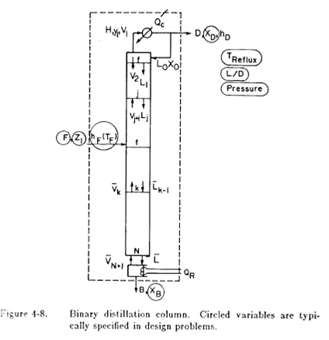
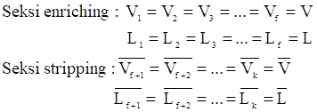

Slide 12
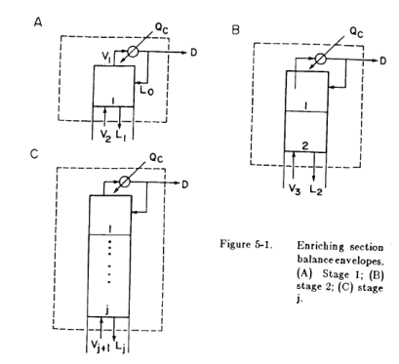
1. Perhitungan jumlah stage pada seksi enriching :

Slide 13
GOA (garis operasi atas)

Slide 14
2. Perhitungan jumlah stage pada seksi stripping :

Slide 15
GOB (garis operasi bawah)

Slide 16
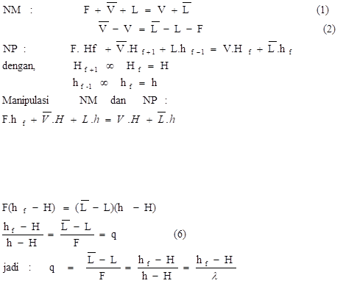
3. Kondisi Umpan

Slide 18
4. Menentukan jumlah stage di seksi enriching dan stripping dalam menara
Perhitungan jumlah stage (Top down ) dimulai menggunakan GOA dan kurva keseimbangan sampai titik potong GOA dan garis q. Dari titik potong ini, perhitungan jumlah stage dilanjutkan dengan menggunakan GOB dan kurva keseimbangan.

Slide 20
Contoh
Suatu kolom distilasi dipergunakan untuk memisahkan campuran etanol-air. Umpan mengandung 20% mol etanol dengan laju 1000 kmol/jam. Umpan berupa cair jenuh. Diinginkan untuk memperolah distilat dengan komposisi 80% etanol dan bottom dengan komposisi 2% mol etanol. Eksternal refluks rasio sebesar 5/3. Refluks dikembalikan dalam kondisi cair jenuh dan diasumsi CMO (constant molal overflow). Tentukan lokasi umpan dan jumlah plate setimbang yang diperlukan. Tekanan operasi 1 atm.

Slide 21
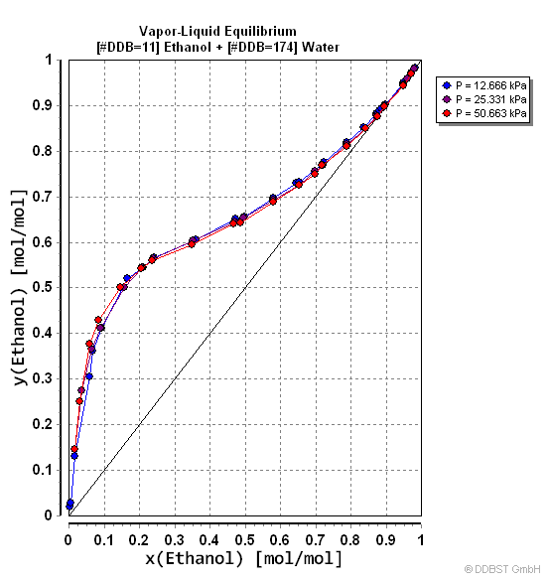

Slide 22
Contoh
Campuran 50% mol benzen dan 50% mol toluena ingin didistilasi pada 110 kPa.
Umpan berupa cairan jenuh pada 1 atmosfer. Kolom ini beroperasi pada rasio refluks 2,8. Sembilan puluh lima persen dari umpan benzena dan tidak lebih dari 5% dari umpan toluena harus diambil sebagai distilat. Tentukan jumlah plate kesetimbangan yang diperlukan dan plate umpan.
Petunjuk : Hitung neraca massa benzena dan toluena untuk menentukan komposisi distilat dan bottom.

Slide 23
